Slide 2
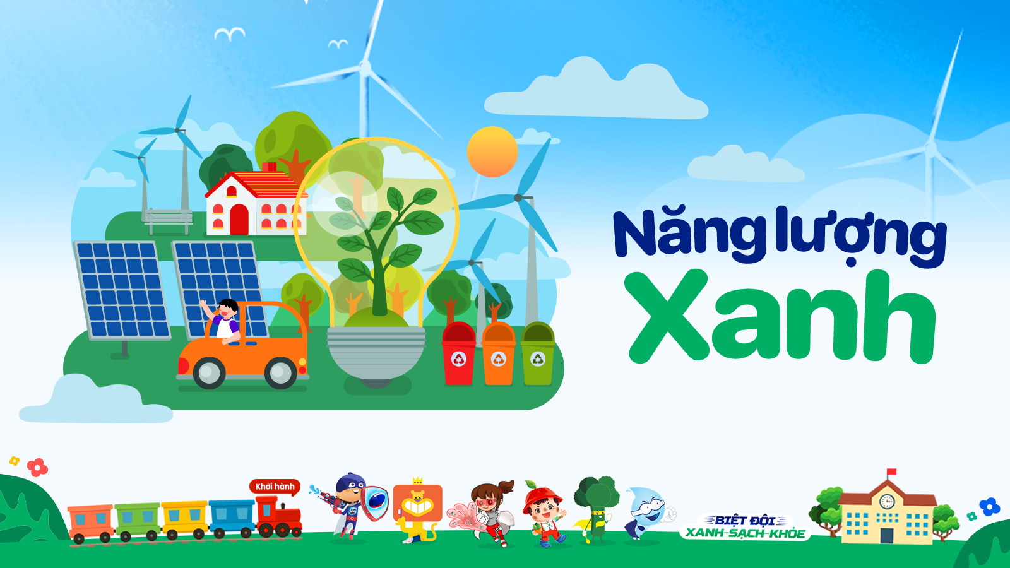

Slide 3
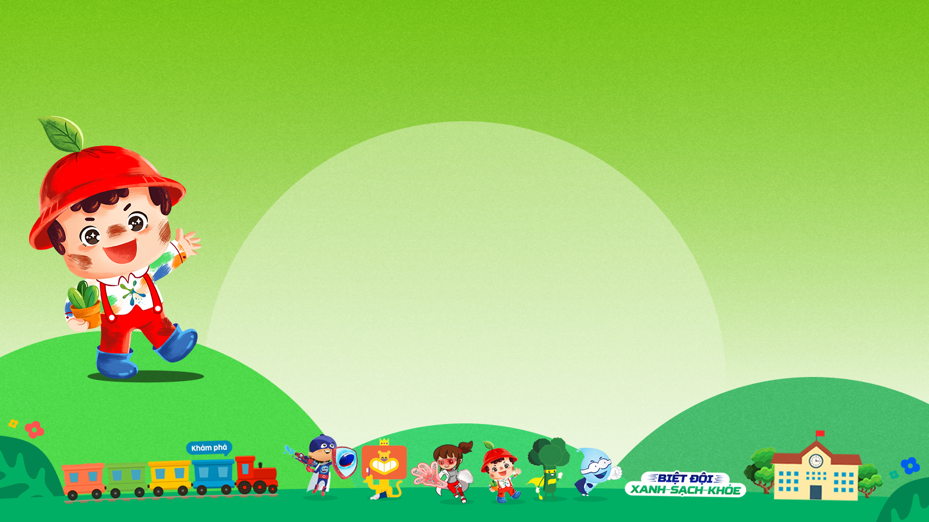
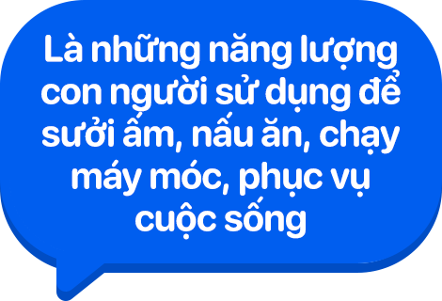

Slide 4
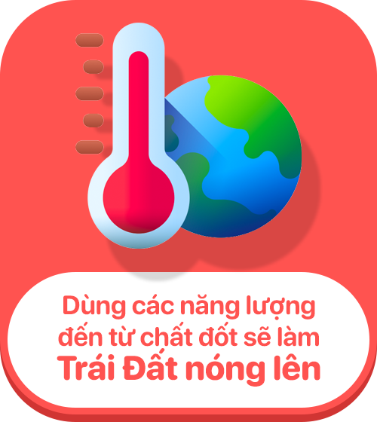

Slide 5
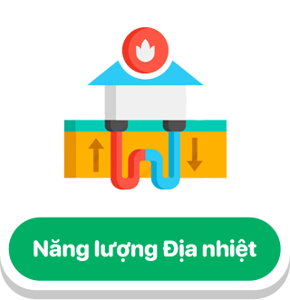

Slide 6
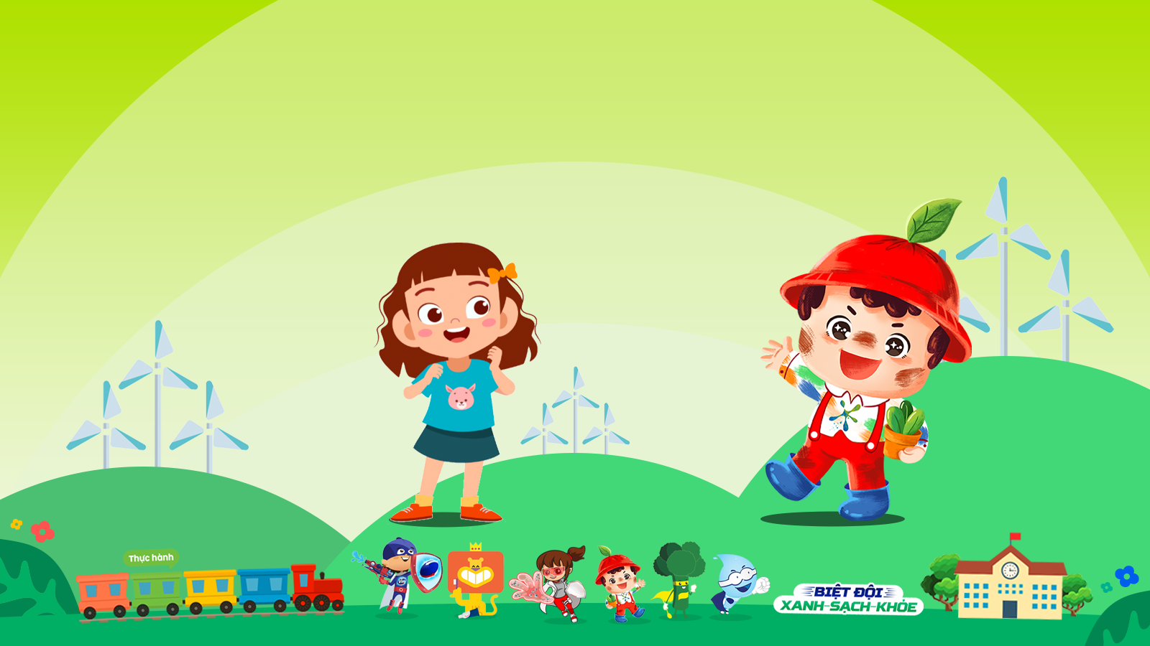

Slide 8
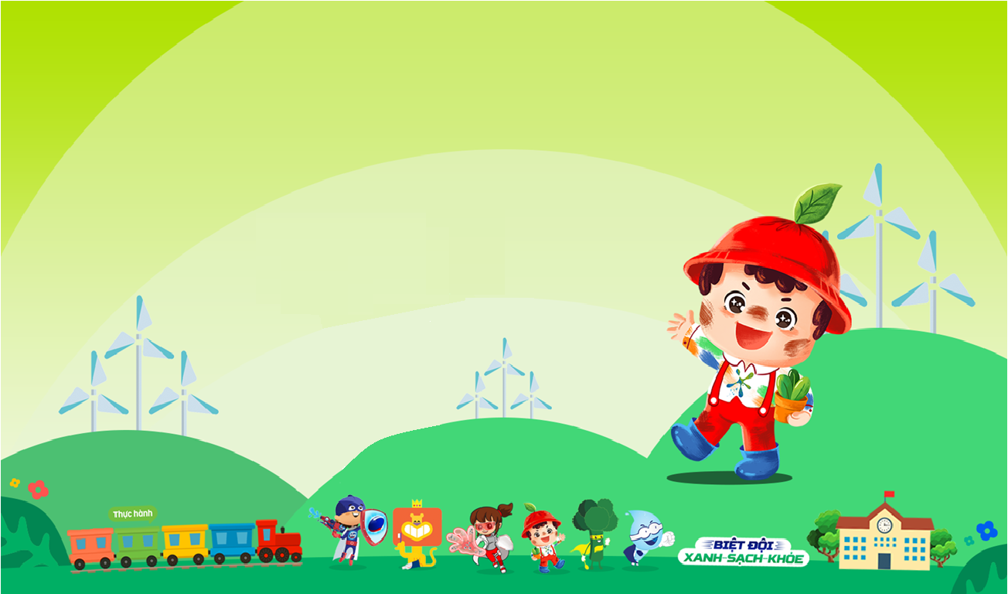
BƯỚC 2: Lựa chọn hình thức thể hiện (vẽ tranh, làm thơ, làm áp phích,…) theo nội dung bạn đã lựa chọn
BƯỚC 3: Hoàn thiện sản phẩm
BƯỚC 4: Trưng bày sản phẩm
BƯỚC 5: Chúng mình cùng đi tuyên truyền với mọi người xung quanh về năng lượng xanh.
BƯỚC 1: Bạn hãy chọn một trong những nội dung sau để tuyên truyền nhé!
Tiết kiệm năng lượng
Các loại năng lượng xanh
Lợi ích của năng lượng xanh đối với cuộc sống của con người
Tác hại của năng lượng hóa thạch đối với môi trường
Lợi ích của năng lượng xanh đối với môi trường
Nguồn gốc của năng lượng xanh
Các hoạt động khai thác quá mức năng lượng xanh và những tác hại (chặt phá rừng bừa bãi,….)

